Slide 1
MATERIAL COMPLEMENTARIO
PROYECCIONES RADIOLÓGICAS DE PELVIS

Slide 2
MATERIAL COMPLEMENTARIO
RADIOLOGIA DE PELVIS
Imágenes tomadas con fantoma de pelvis disponible en el servicio
Fact. Exp.: 70 kVp – 10 mAs
Por tratarse de fantoma, sin bucky
En pacientes reales siempre usar sistema antidifusor

Slide 3
PELVIS AP

Slide 4
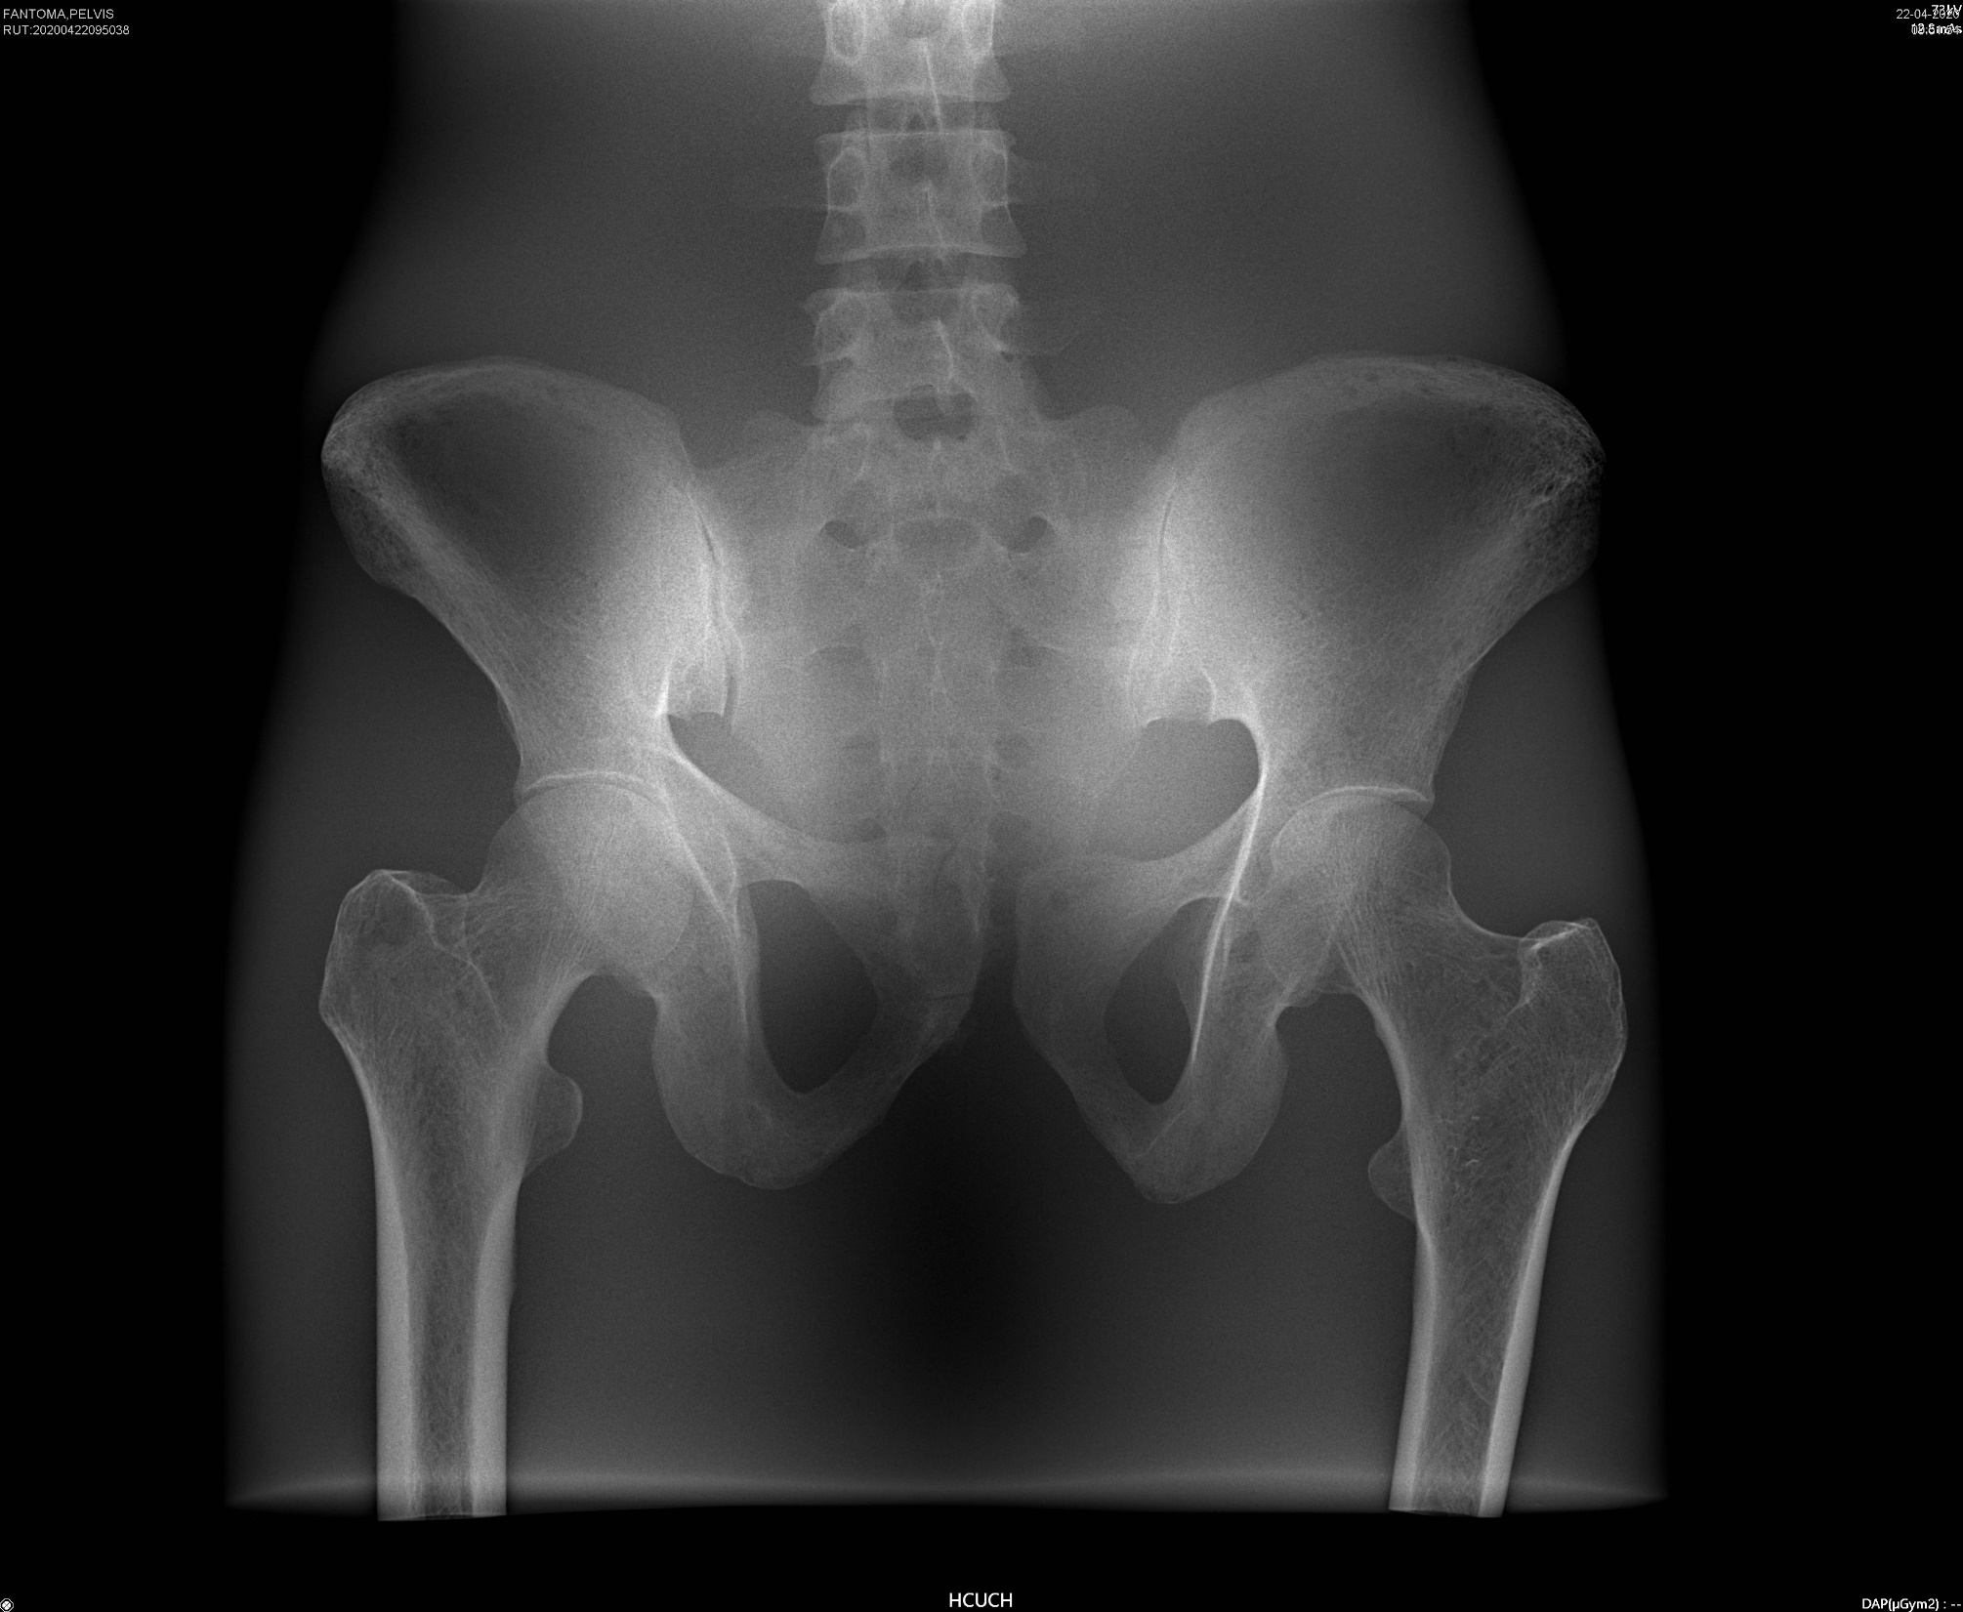
FANTOMA PELVIS
PELVIS AP
RC 0°
SIN APOYOS RADIO-
TRANSPARENTES
IMAGEN:
ROTADO PLANO SAGITAL
ANGULACIÓN CRANEO-
CAUDAL INAPROPIADA

Slide 5
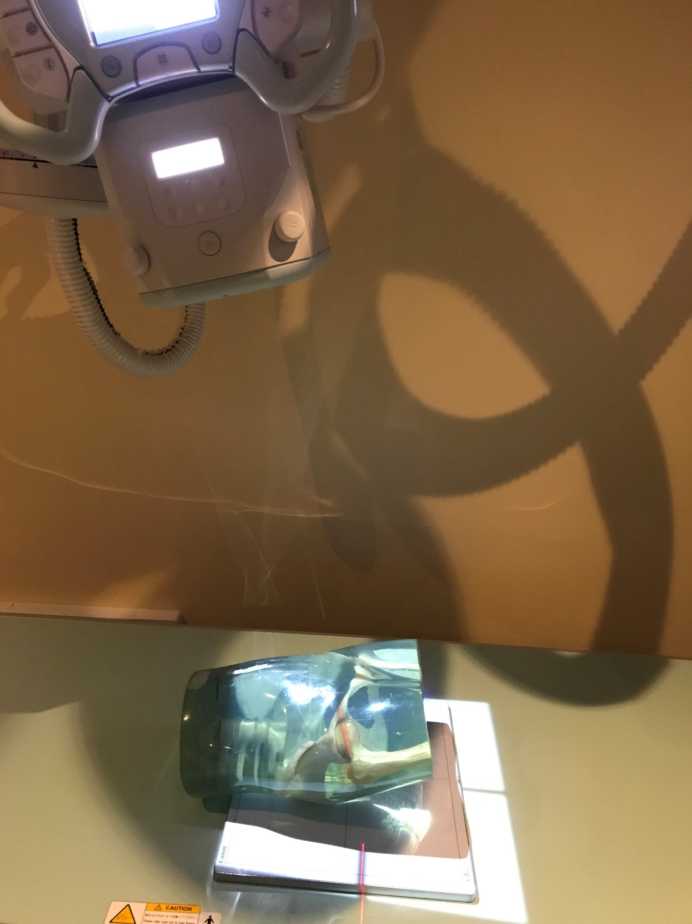
FANTOMA PELVIS
PELVIS AP
RC 12 ° CAUDAL
SIN APOYOS RADIO-
TRANSPARENTES

Slide 7
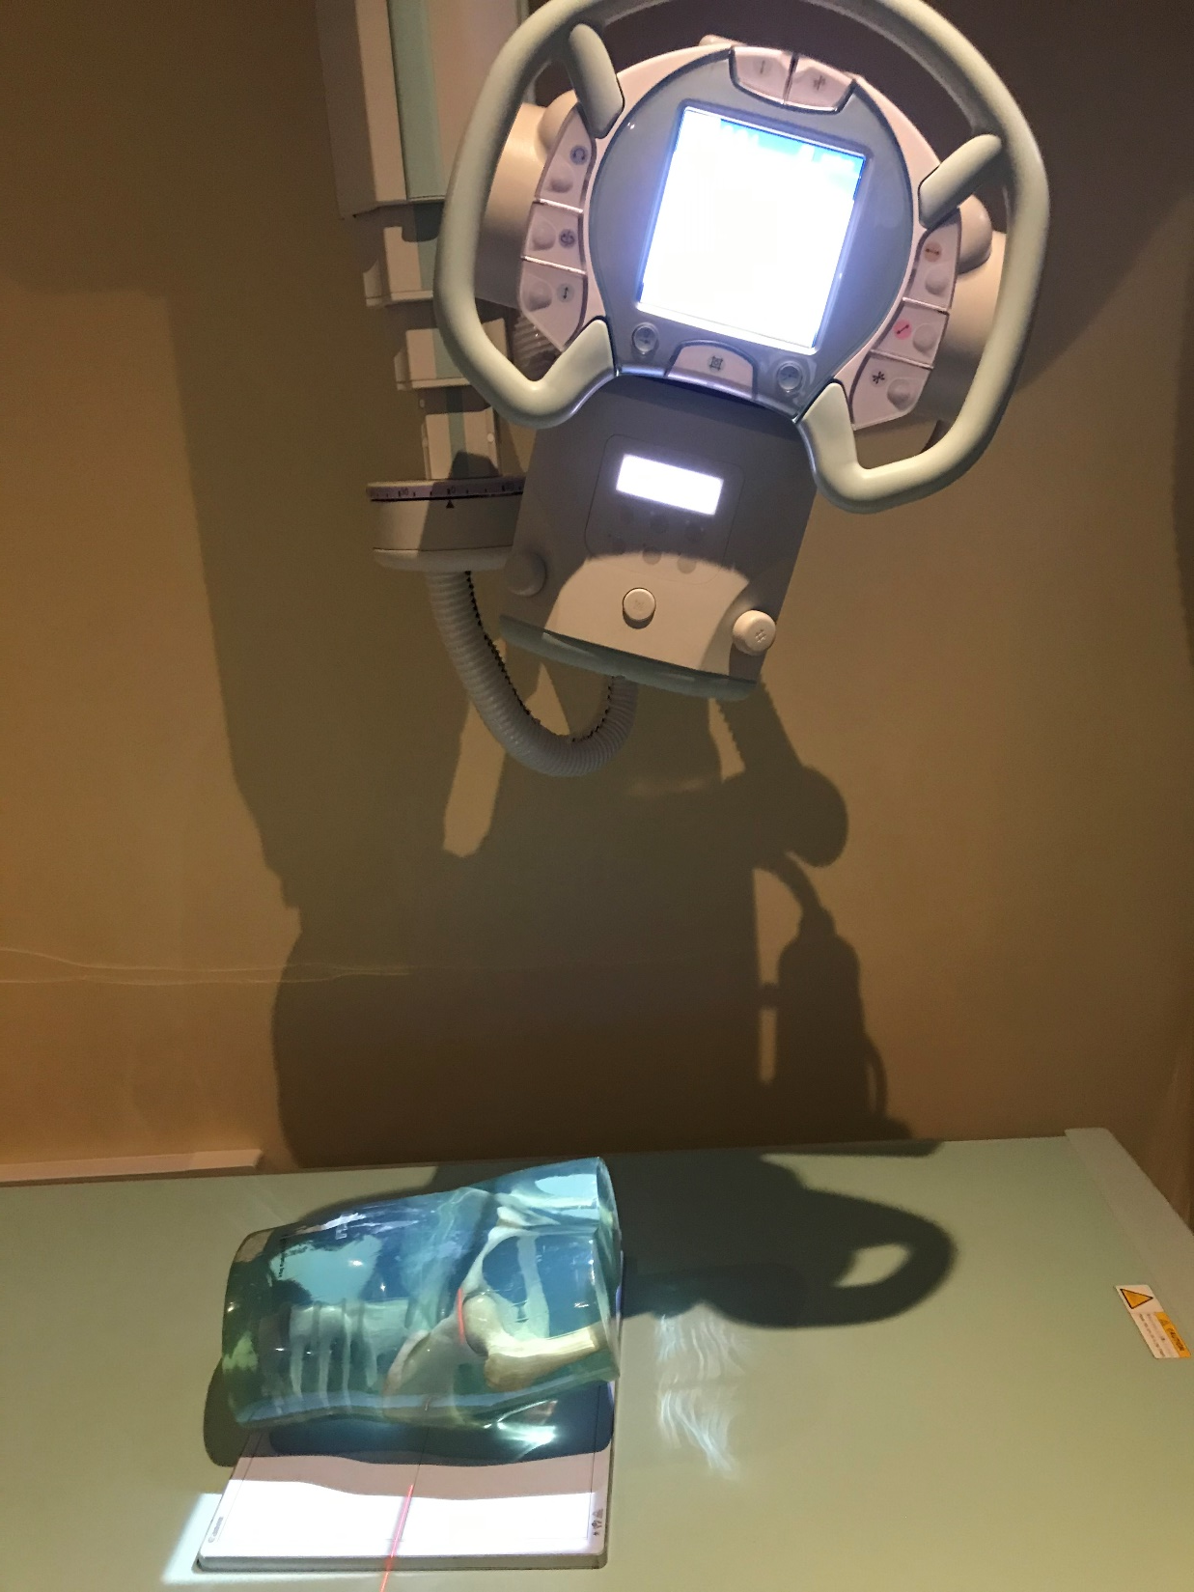
FANTOMA PELVIS
PELVIS AP
RC 12 ° CRANEAL
SIN APOYOS RADIO-
TRANSPARENTES

Slide 8
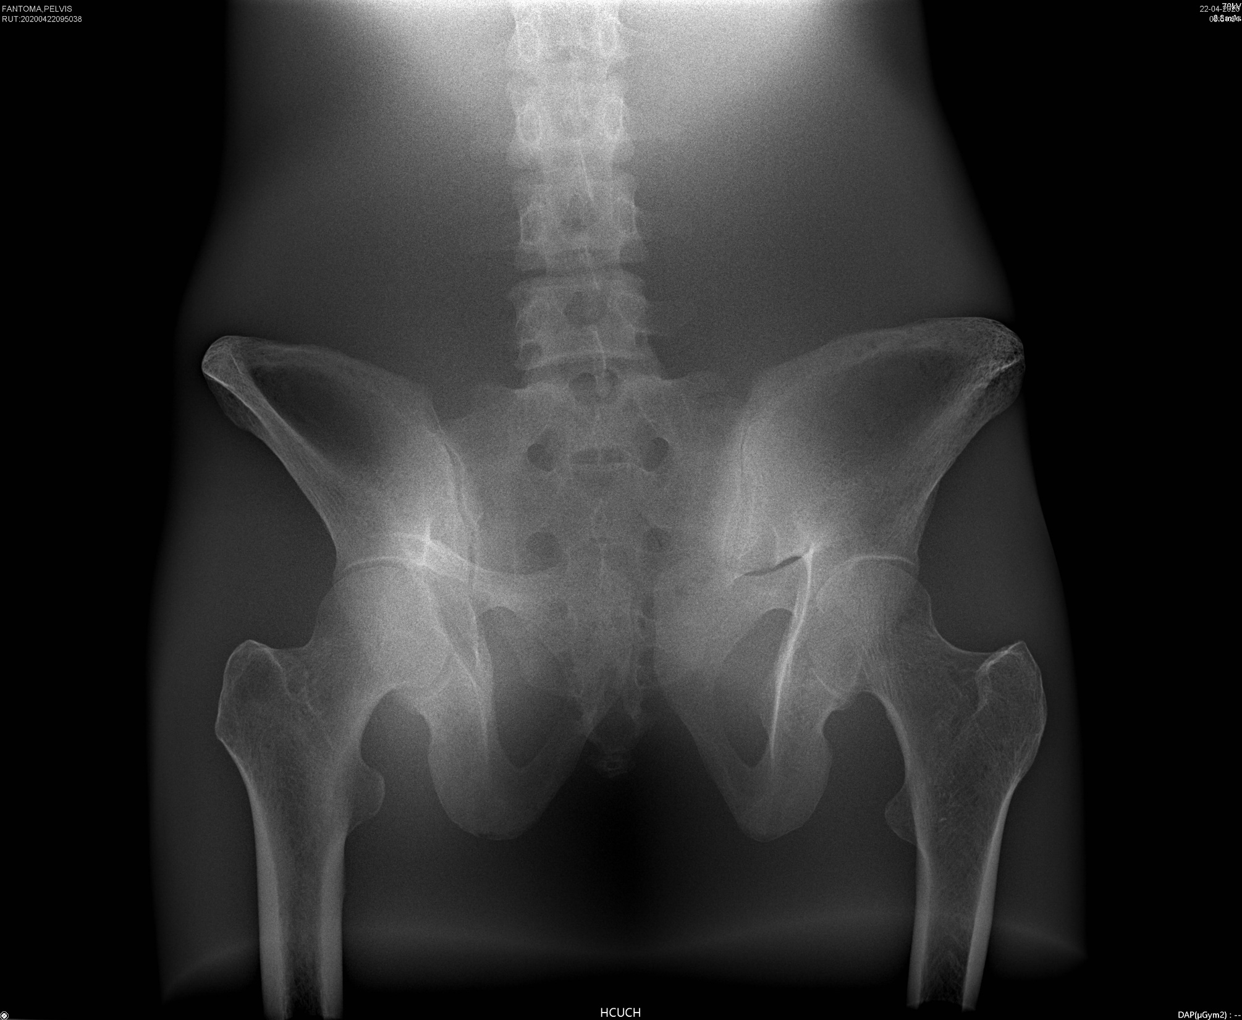

Slide 9
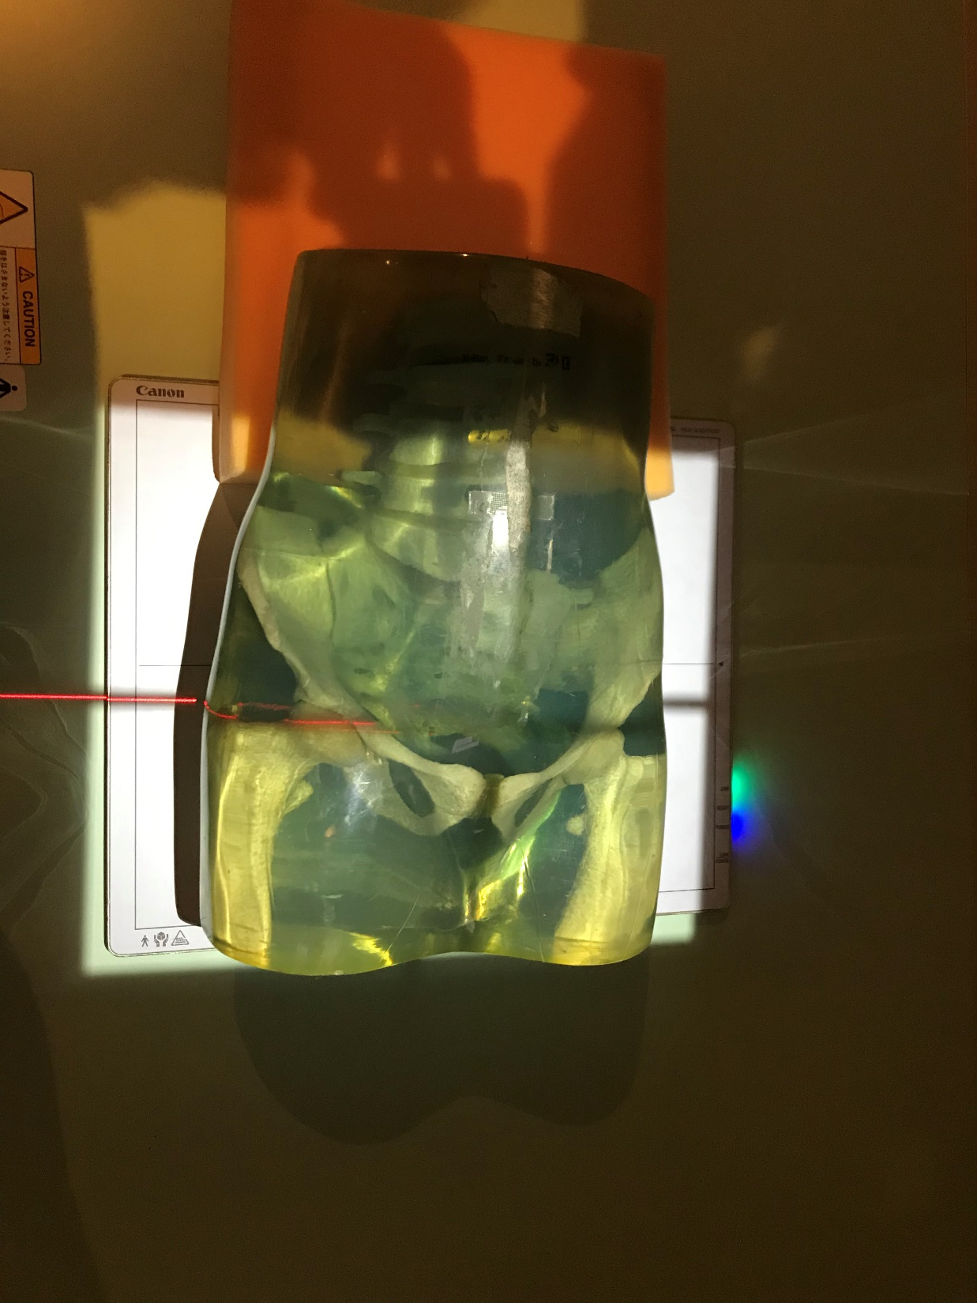
FANTOMA PELVIS
PELVIS AP
RC 0°
CON APOYOS RADIO-
TRANSPARENTES

Slide 10
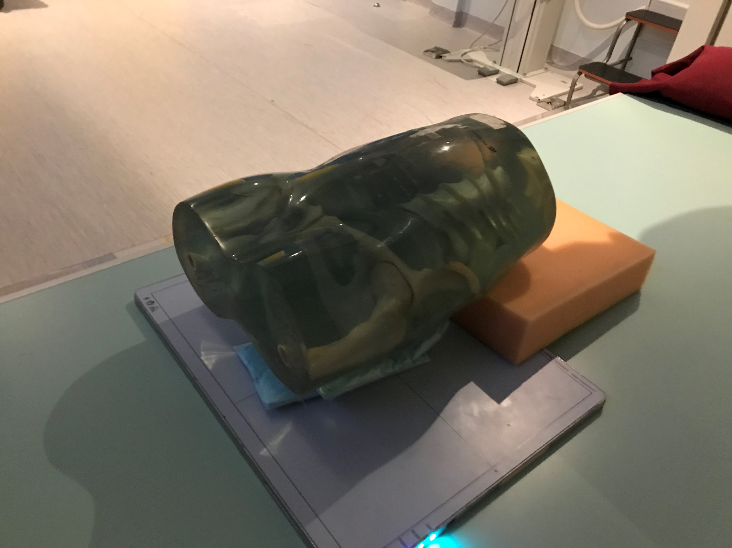
FANTOMA PELVIS
PELVIS AP
RC 0°
CON APOYOS RADIO-
TRANSPARENTES

Slide 11
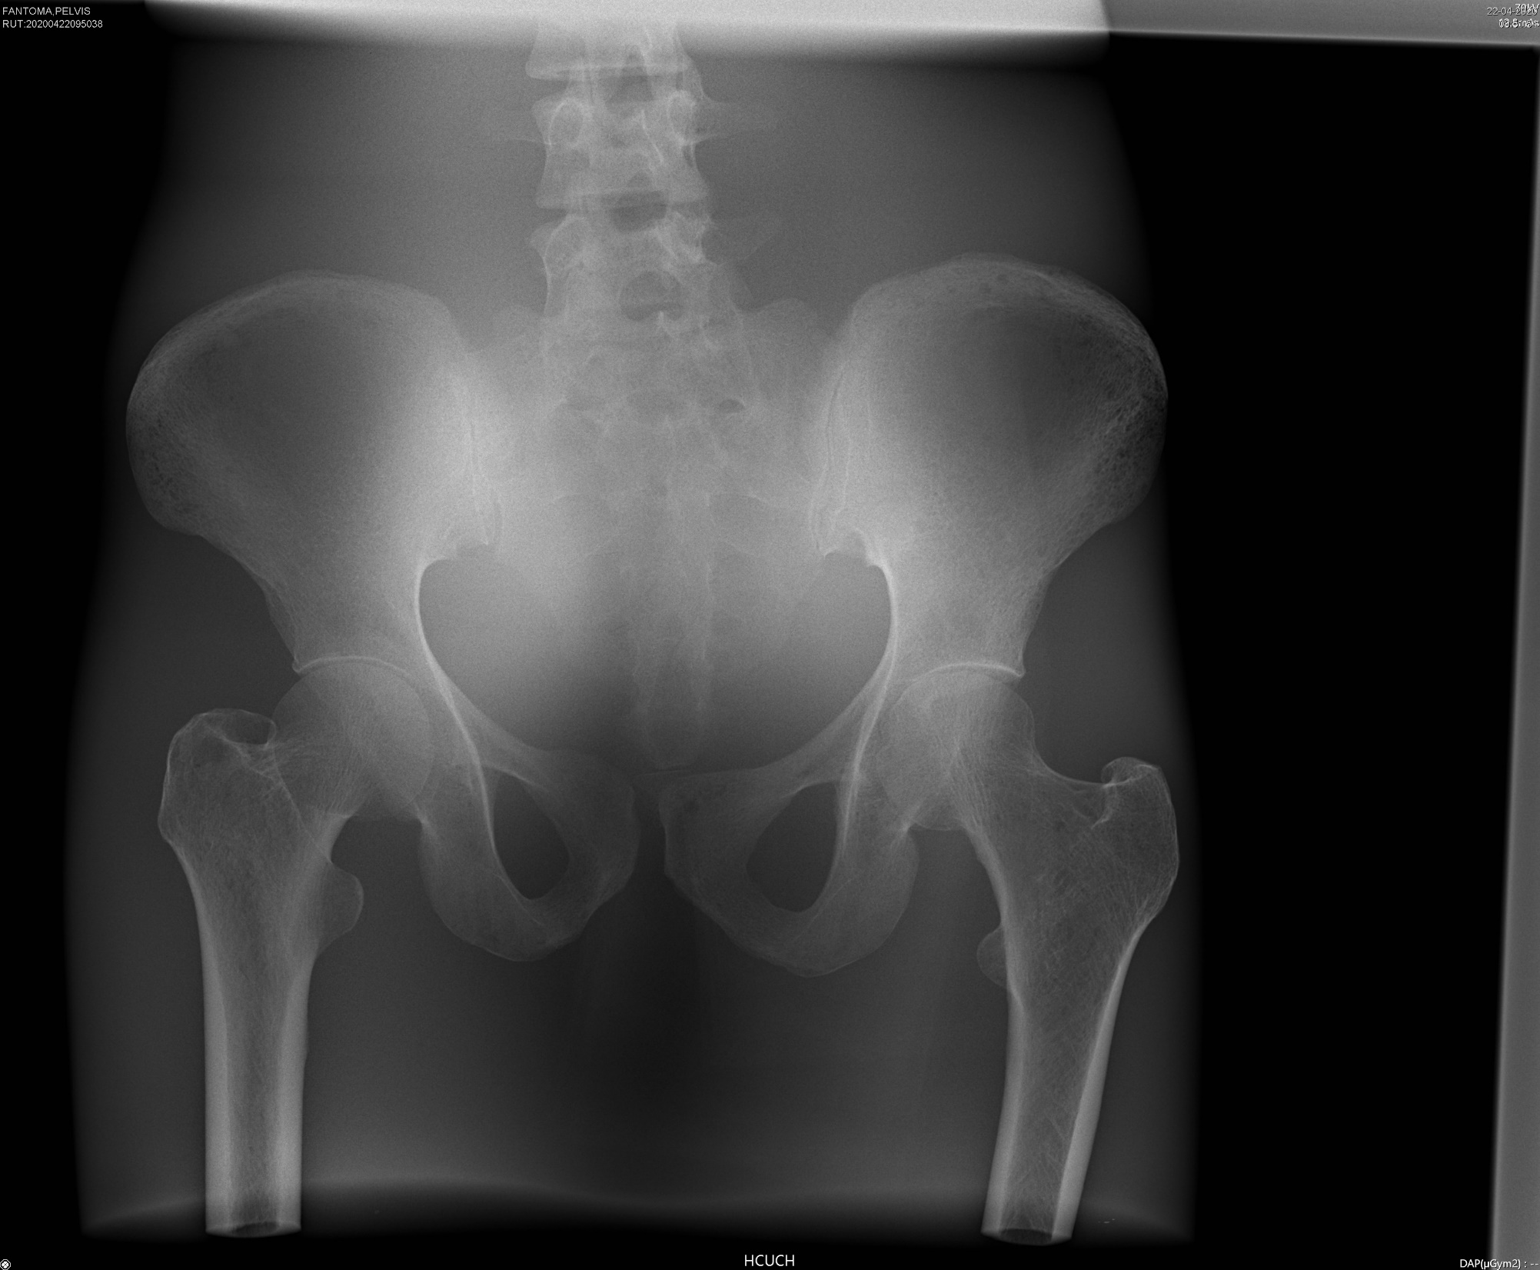
IMAGEN:
PLANO SAGITAL OK
ANGULACIÓN CRANEO-
CAUDAL OK

Slide 12
PELVIS OBLICUA
(ESTA PROYECCIÓN NO EXISTE, ES UNA FORMA DE REALIZAR PROYECCIÓN ALAR Y OBTURATRIZ SIMULTÁNEAMENTE)

Slide 13
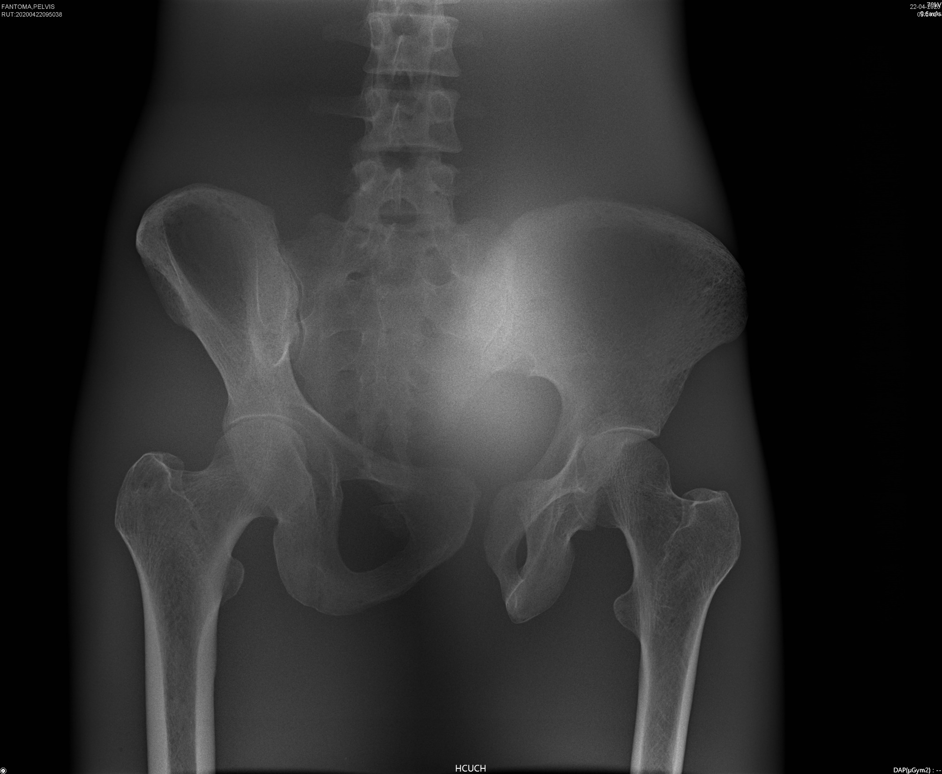
FANTOMA PELVIS
PELVIS OBLICUA
ALAR IZQ
OBTURATRIZ DER
RC 0°
CON APOYOS RADIO-
TRANSPARENTES
AGUJERO OBTURADOR
ABIERTO
FALTA SUPERPOSICION DE
ALA ILIACA
ANGULACION PLANO SAGITAL INSUFICIENTE
DER

Slide 14
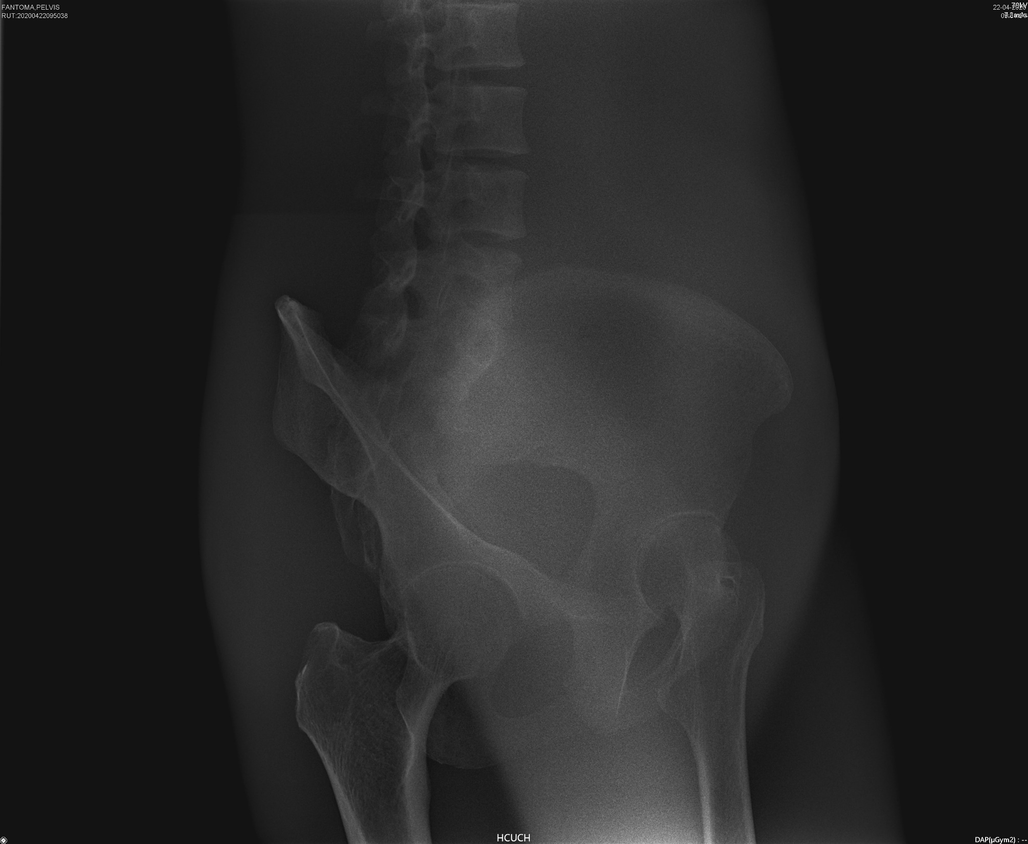
FANTOMA PELVIS
PELVIS OBLICUA
ALAR IZQ
OBTURATRIZ DER
RC 0°
CON APOYOS RADIO-
TRANSPARENTES
SUPERPOSICION COLUMNA
SOBRE ALA ILIACA
INADECUADA EVALUACION
AGUJERO OBTURADOR
ANGULACION PLANO SAGITAL EXAGERADA
DER

Slide 15
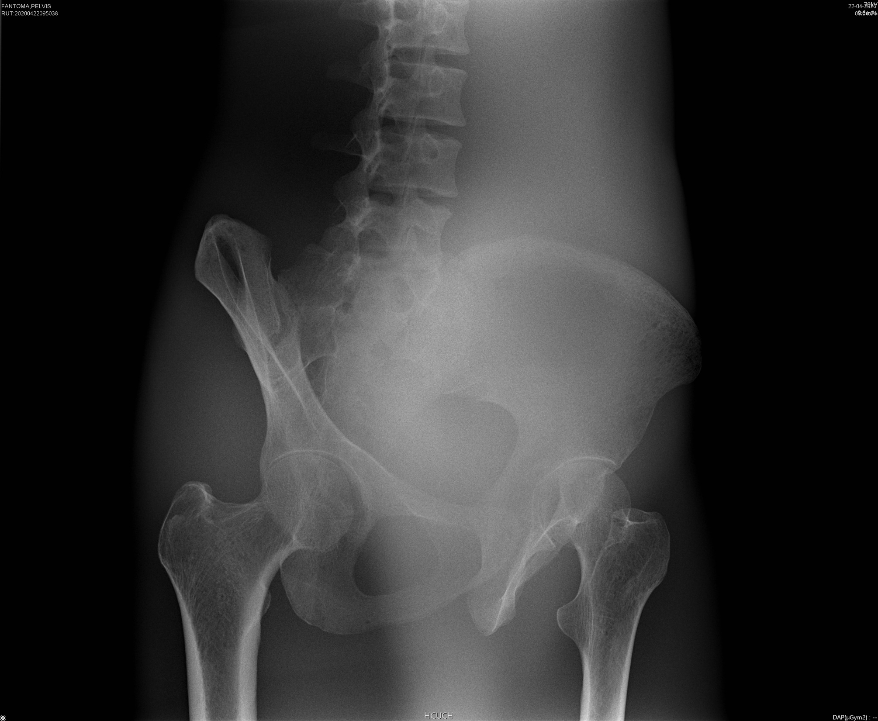
FANTOMA PELVIS
PELVIS OBLICUA
ALAR IZQ
OBTURATRIZ DER
RC 0°
CON APOYOS RADIO-
TRANSPARENTES
ANGULACION PLANO SAGITAL ADECUADA
DER

Slide 16
CADERA AXIAL

Slide 17
CADERA AXIAL
VERDADERA

Slide 18
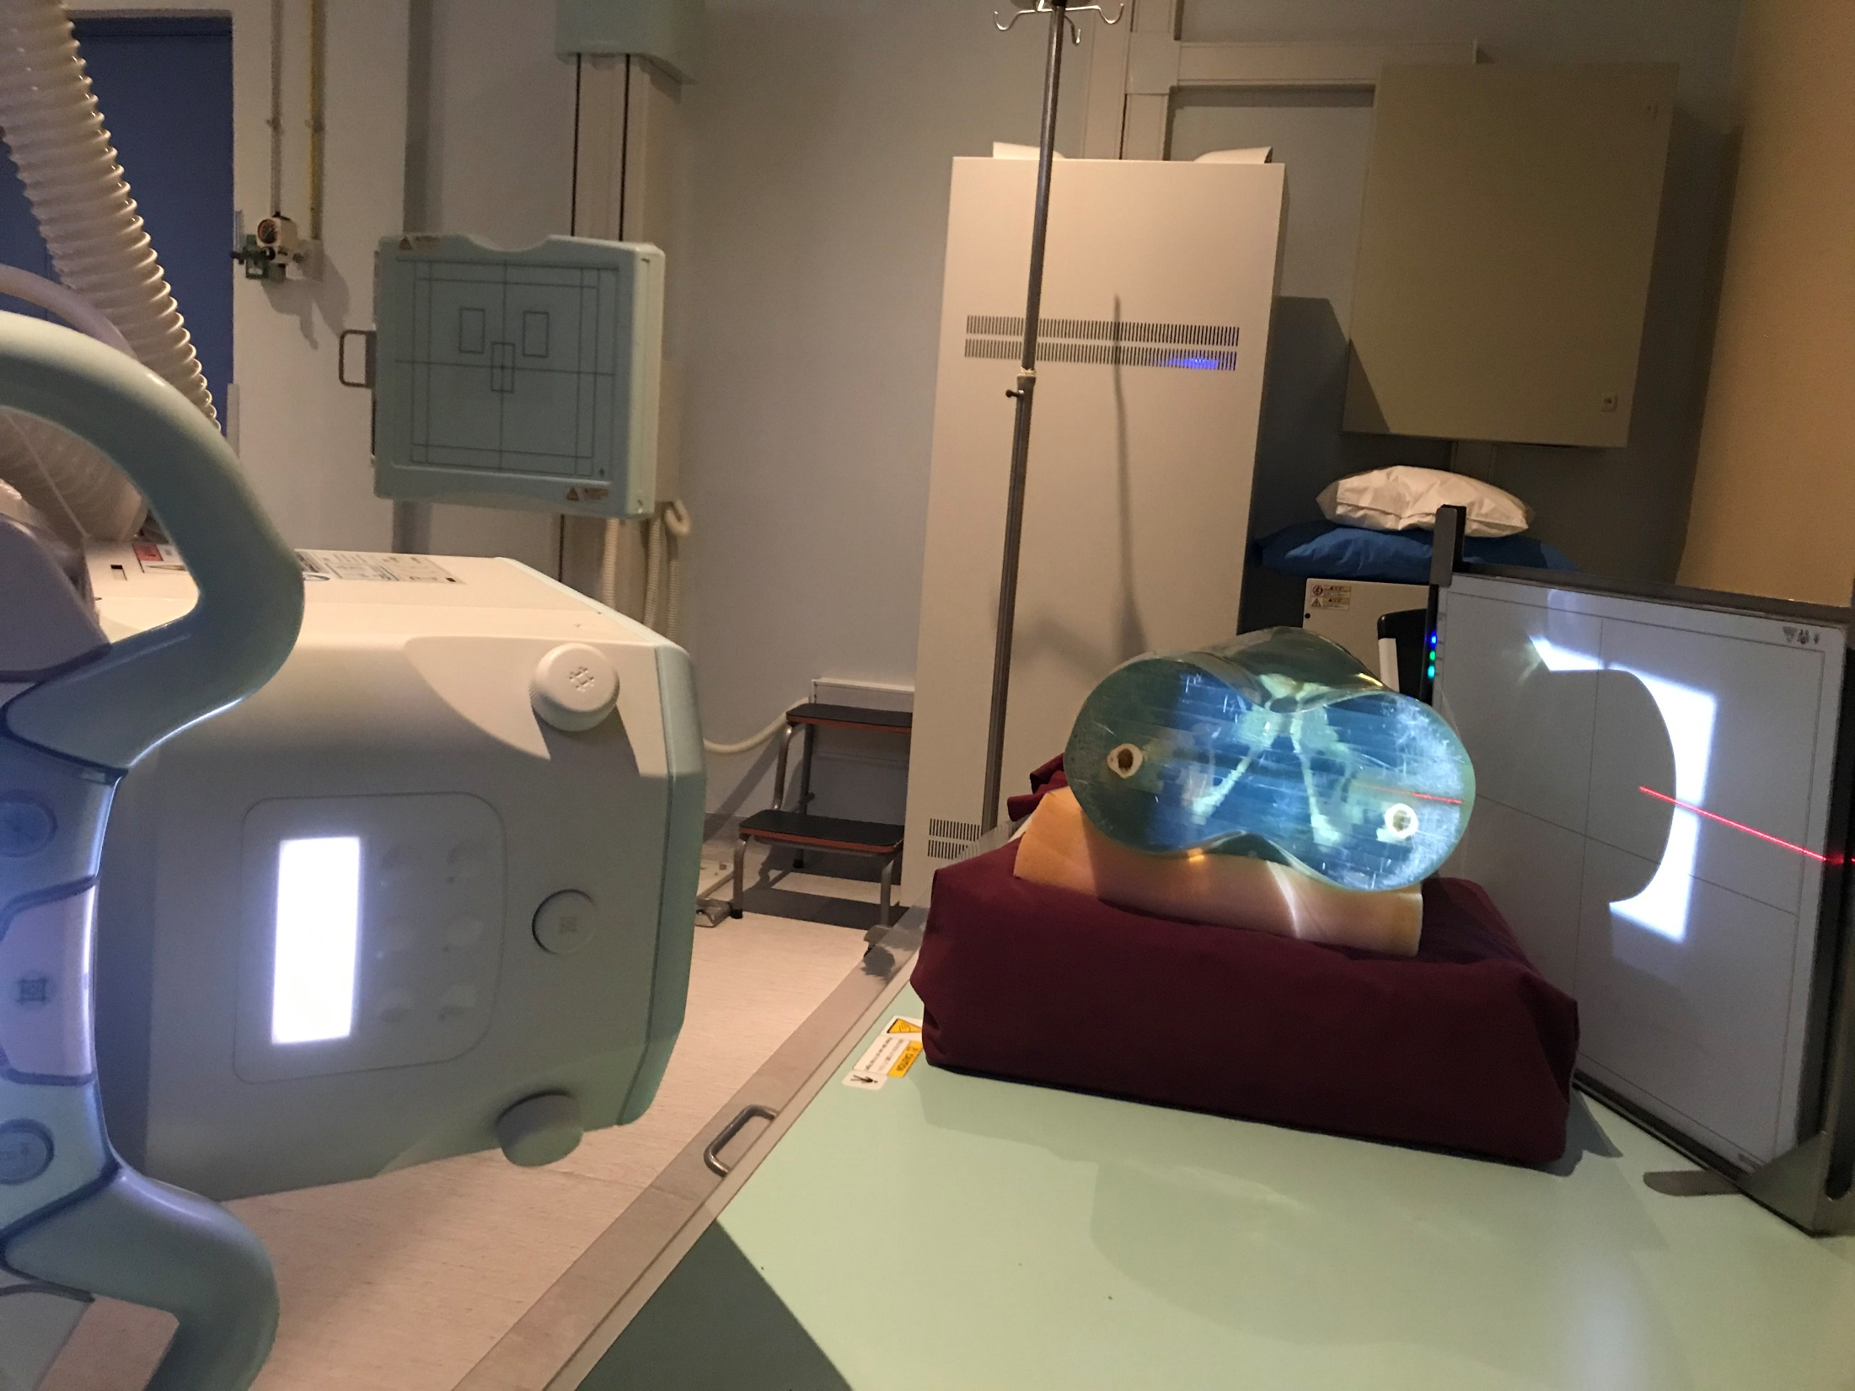
CADERA AXIAL VERDADERA

Slide 19
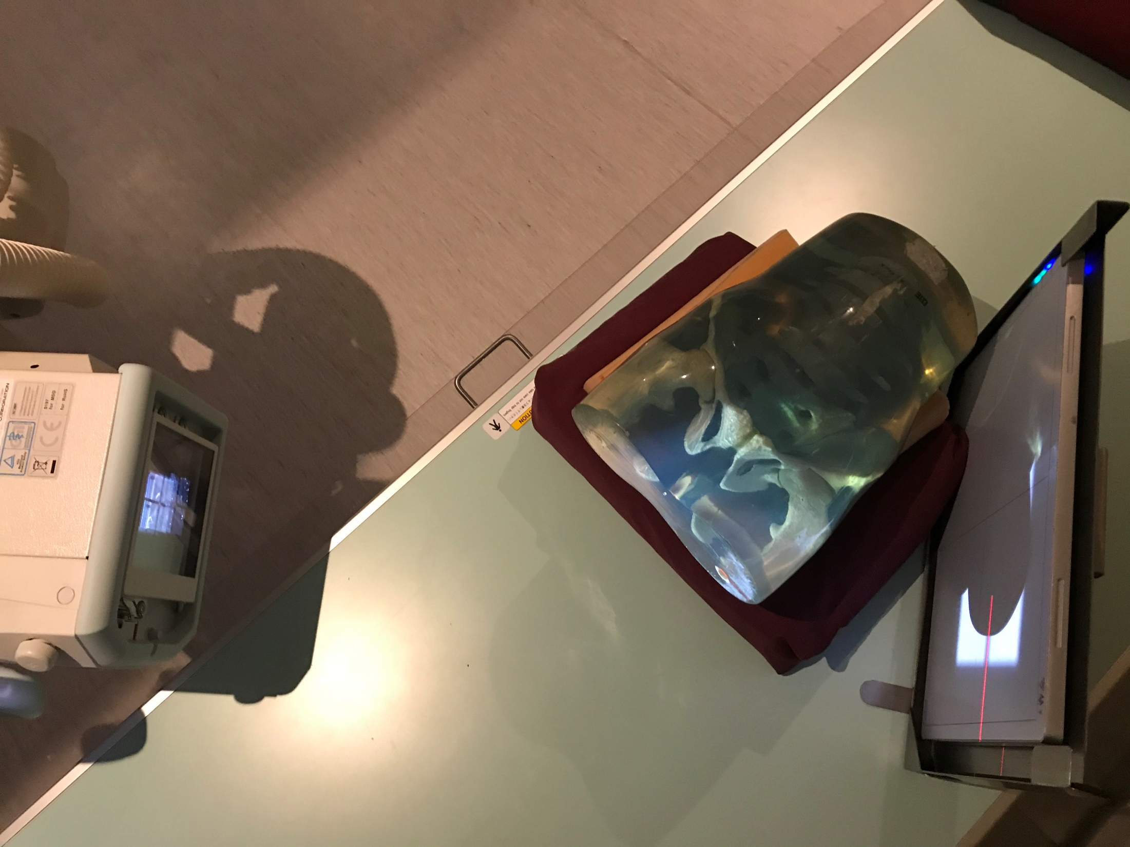
CADERA AXIAL VERDADERA

Slide 20
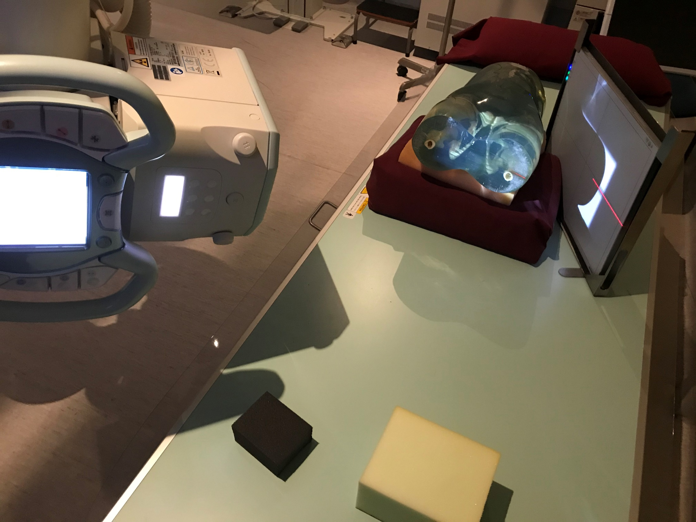
CADERA AXIAL VERDADERA

Slide 21
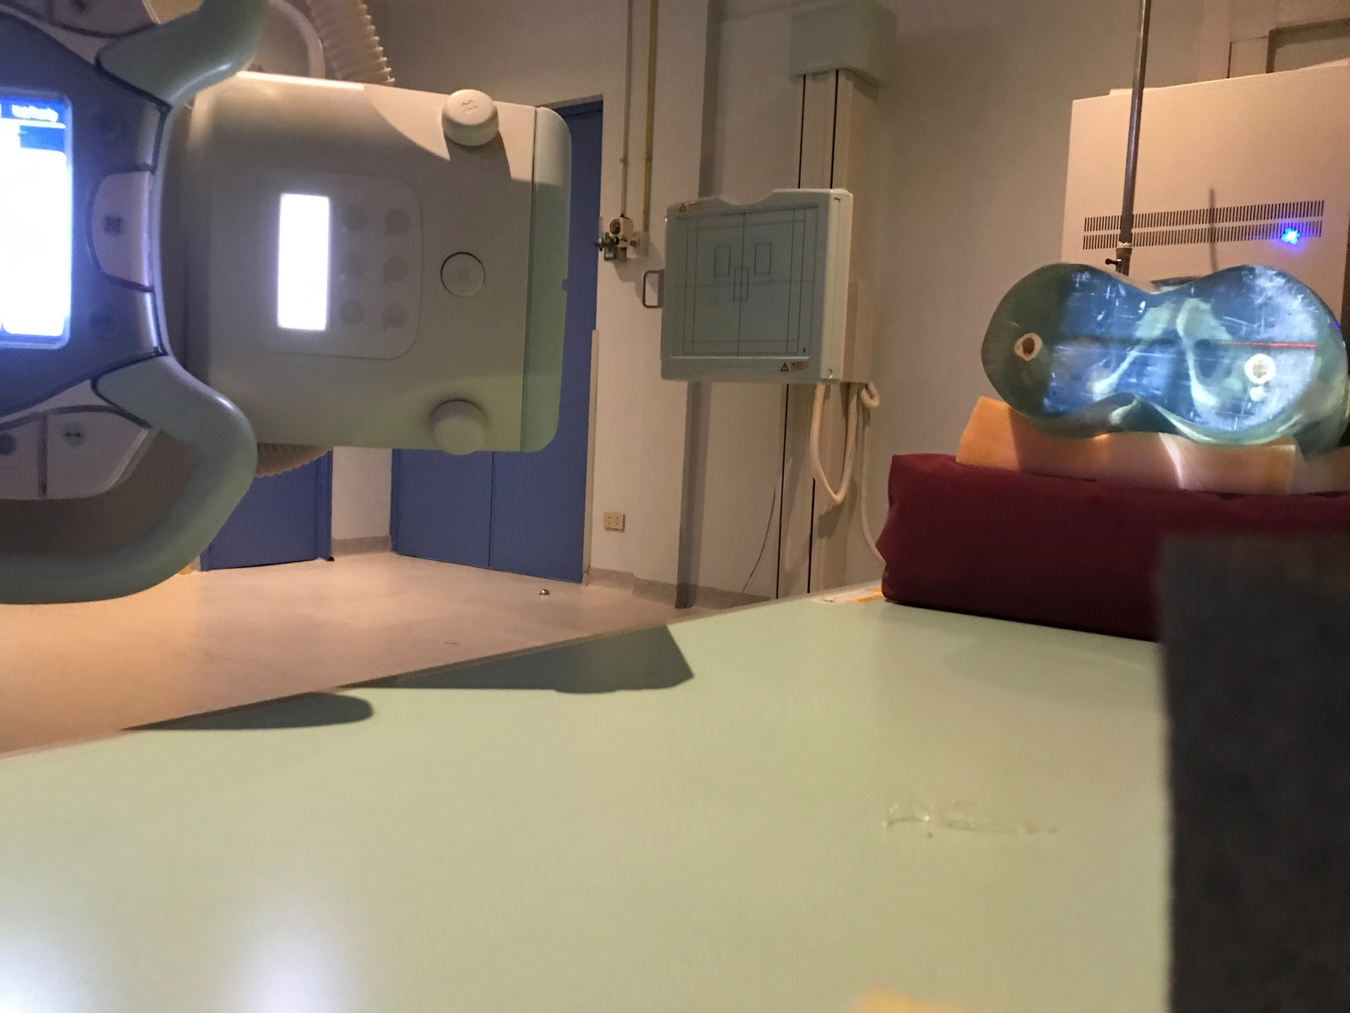
CADERA AXIAL VERDADERA

Slide 22
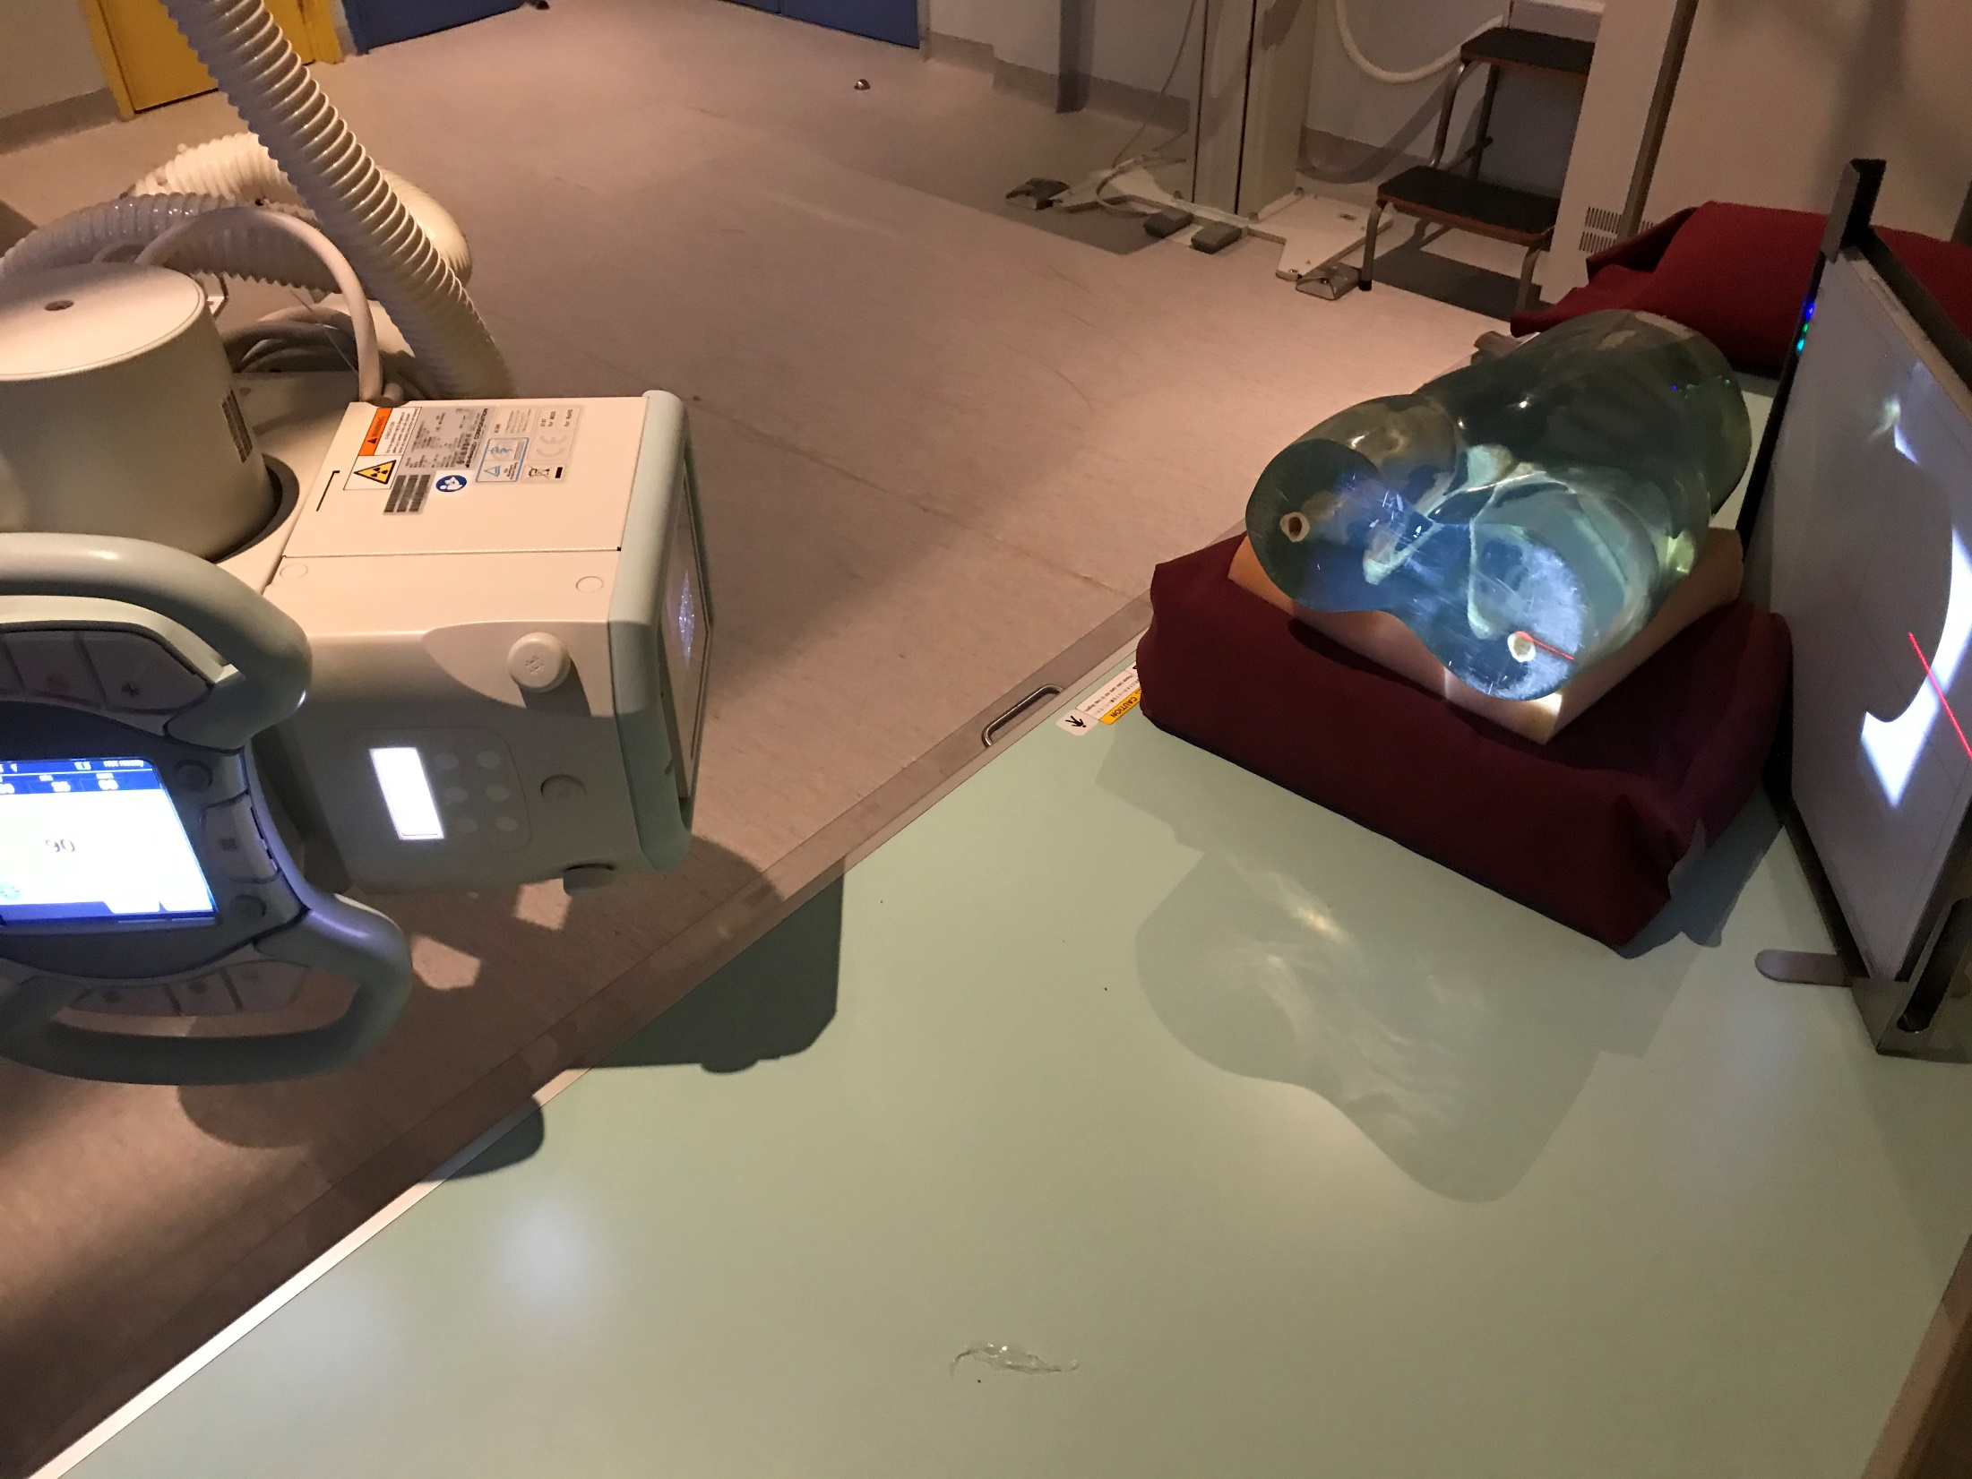
CADERA AXIAL VERDADERA

Slide 23
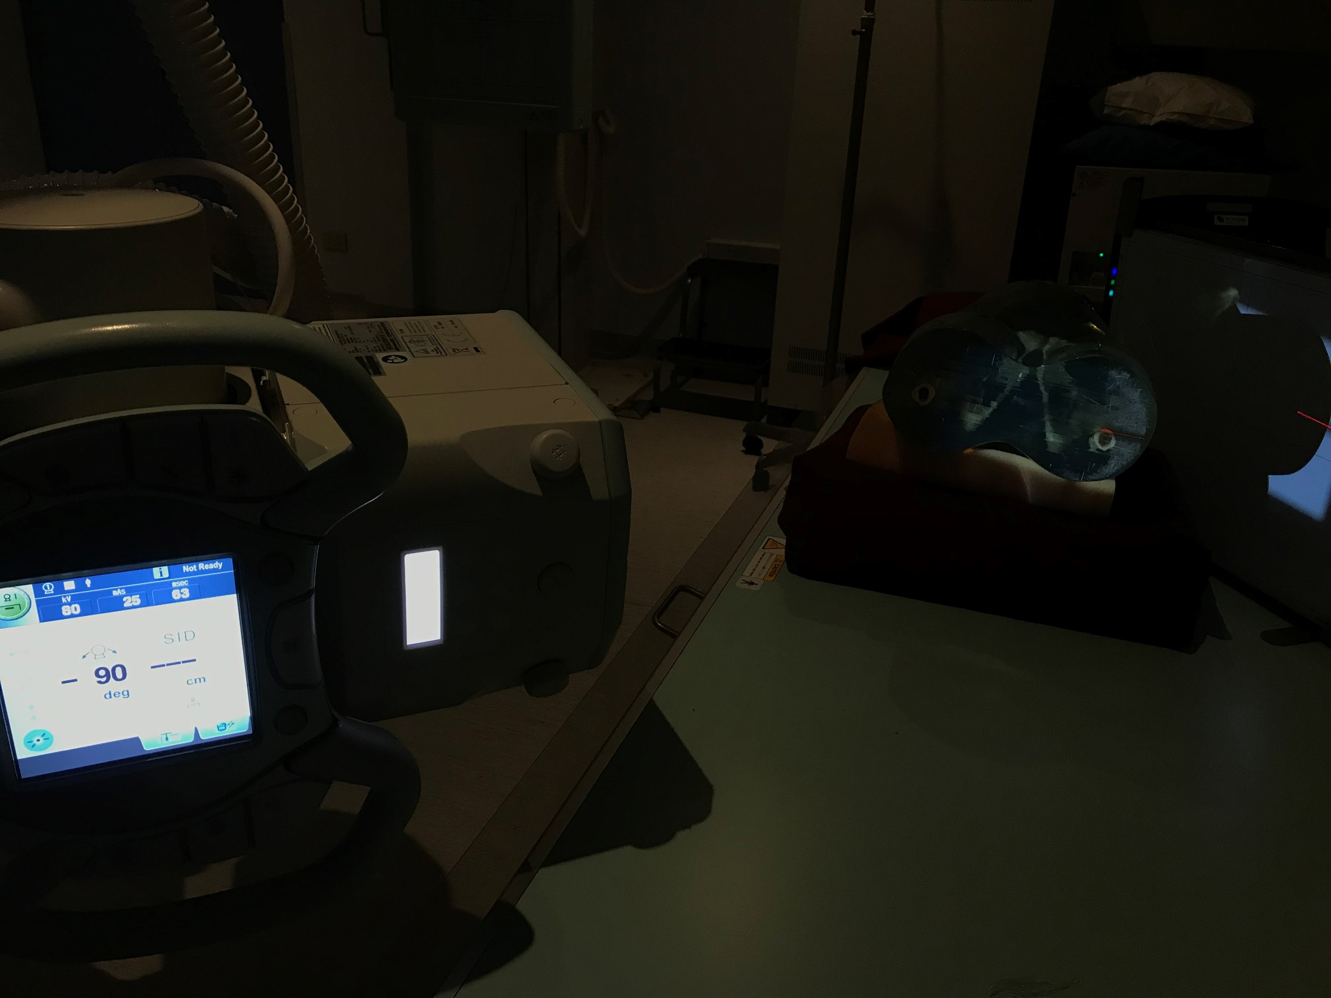
CADERA AXIAL VERDADERA

Slide 24
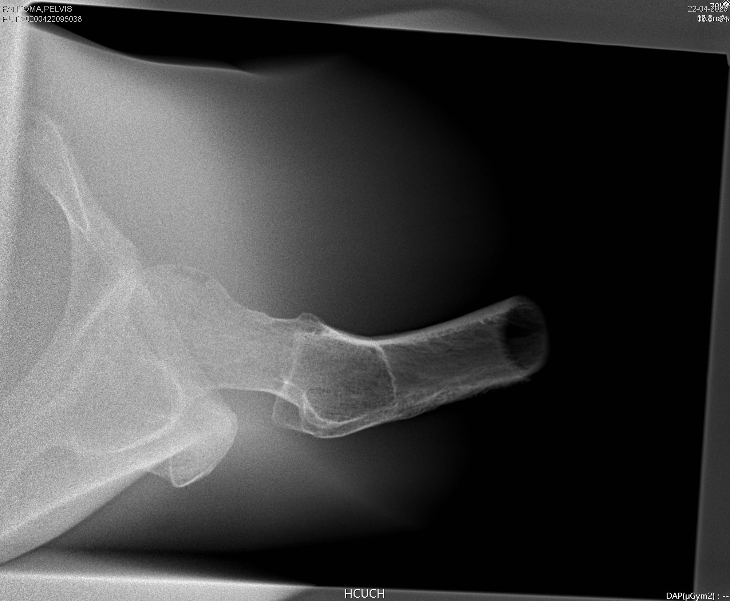
FANTOMA PELVIS
PELVIS AXIAL VERDADERA
RC 90°
SUPERPOSICIÓN PARCIAL RAMAS ISQUION
TROCÁNTER MAYOR PARCIALMENTE TRAS EL CUELLO
FEMORAL

Slide 25
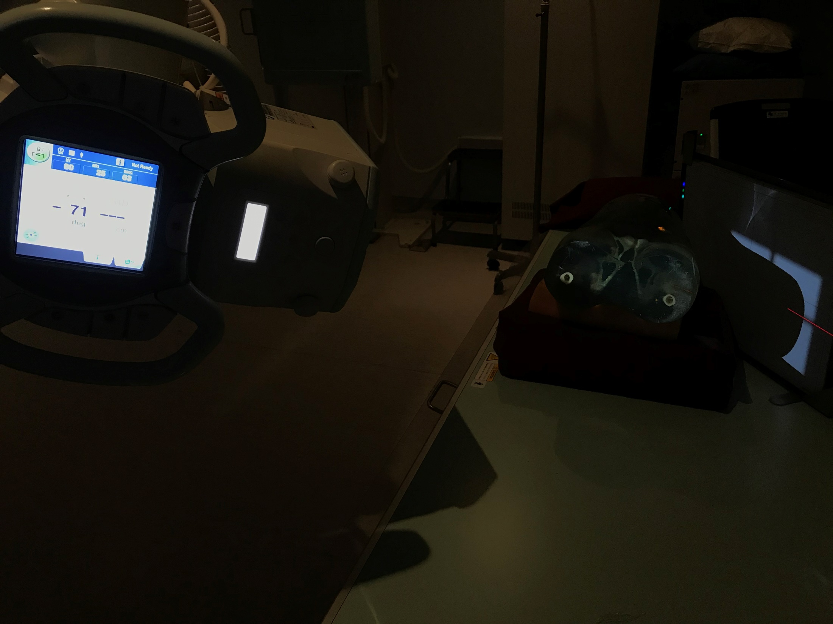
CADERA AXIAL VERDADERA
SE REALIZA PROYECCION CON ANGULACION DE 20° A CAUDAL, DE MANERA DE COMPENSAR IMPOSIBILIDAD DE REALIZAR ROTACIÓN INTERNA EN FANTOMA

Slide 26
90°
70°
- // A LA DIRECCIÓN DEL CUELLO DEL FÉMUR.
- EN PACIENTES, SE COMPENSA REALIZANDO ROTACIÓN INTERNA

Slide 27
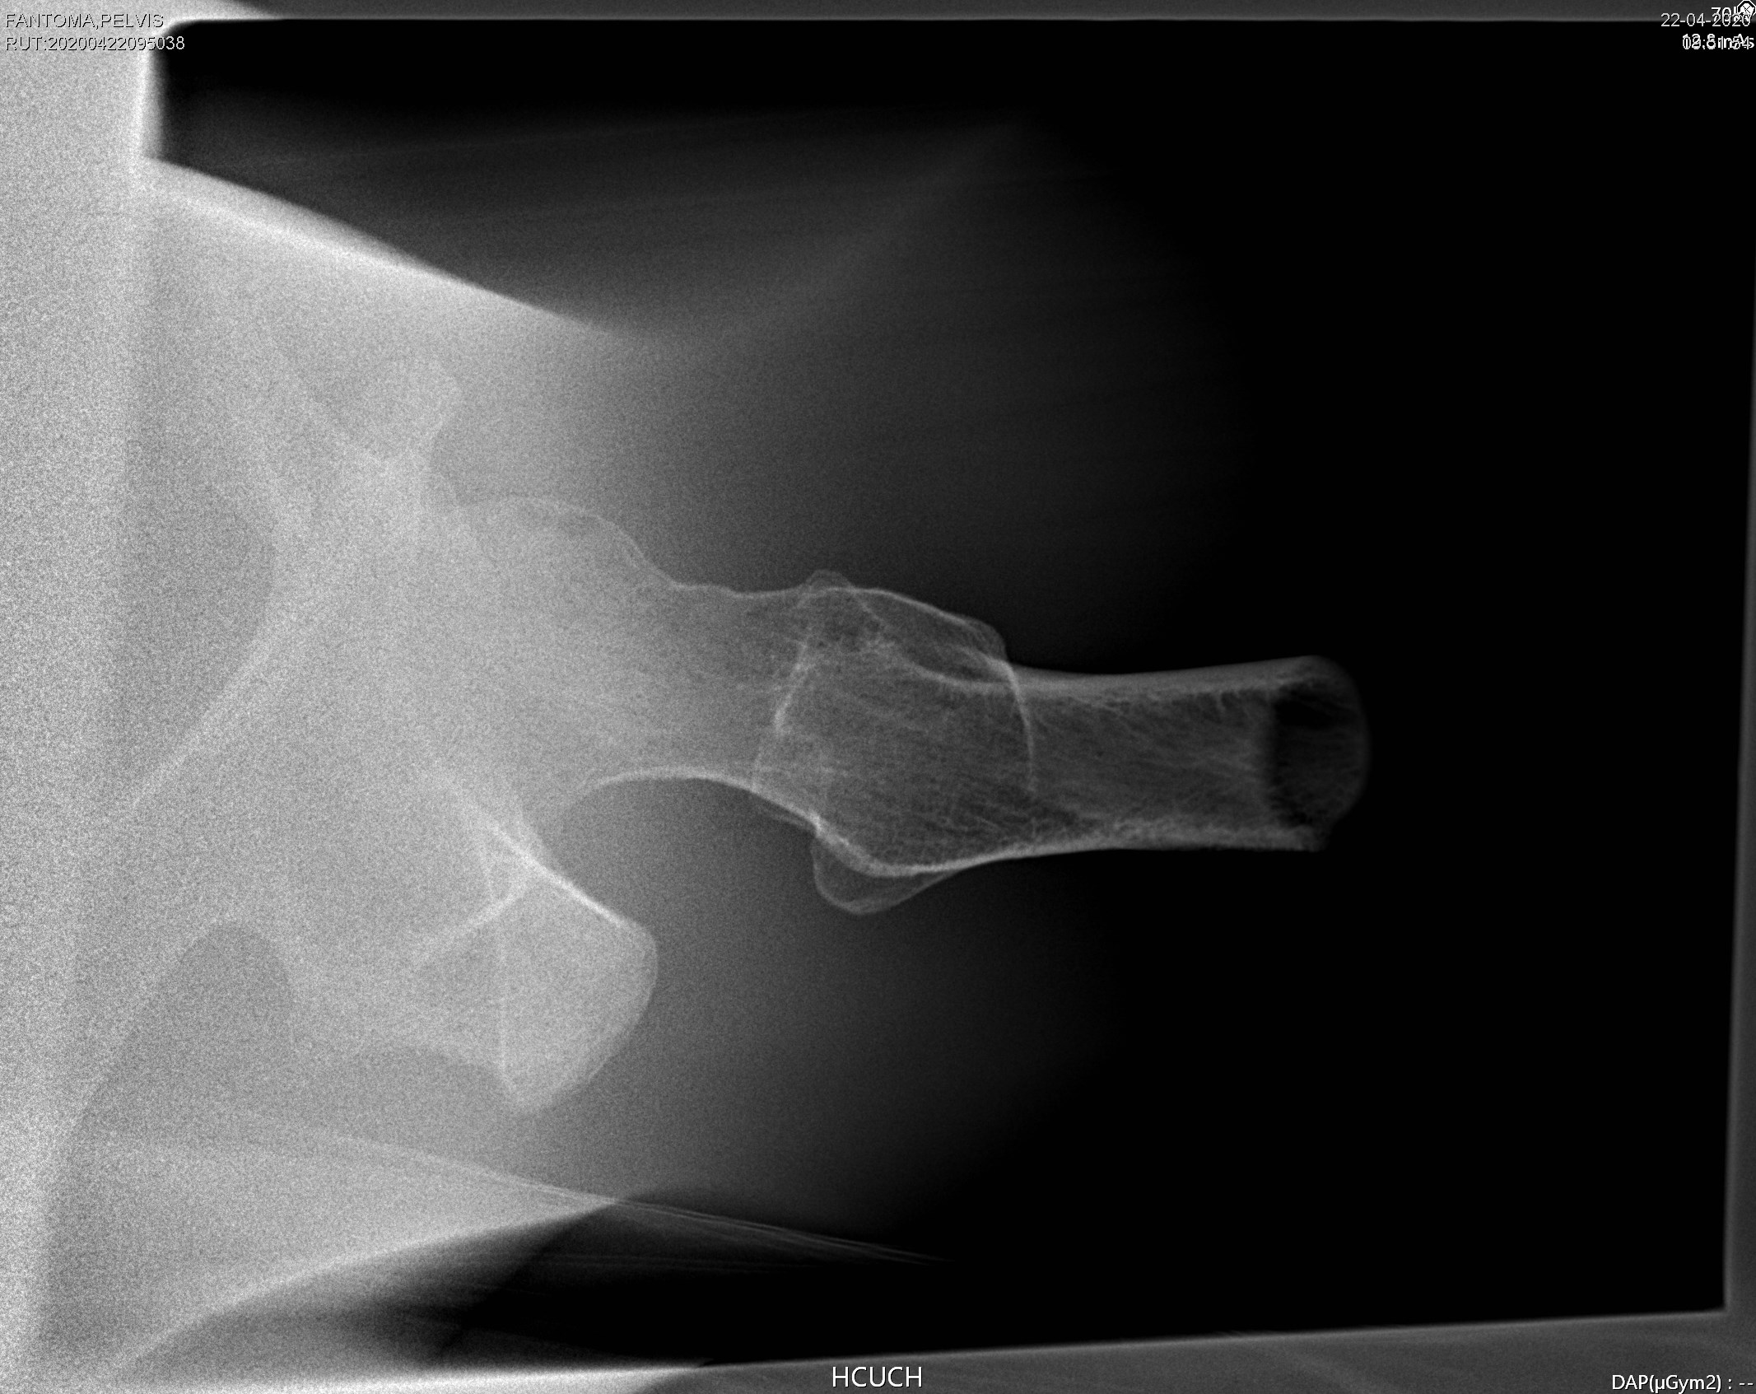
FANTOMA PELVIS
PELVIS AXIAL VERDADERA
RC 90°
SUPERPOSICIÓN RAMAS ISQUION
TROCÁNTER MAYOR TRAS EL CUELLO FEMORAL

Slide 28
CADERA AXIAL
FRIEDMANN

Slide 29
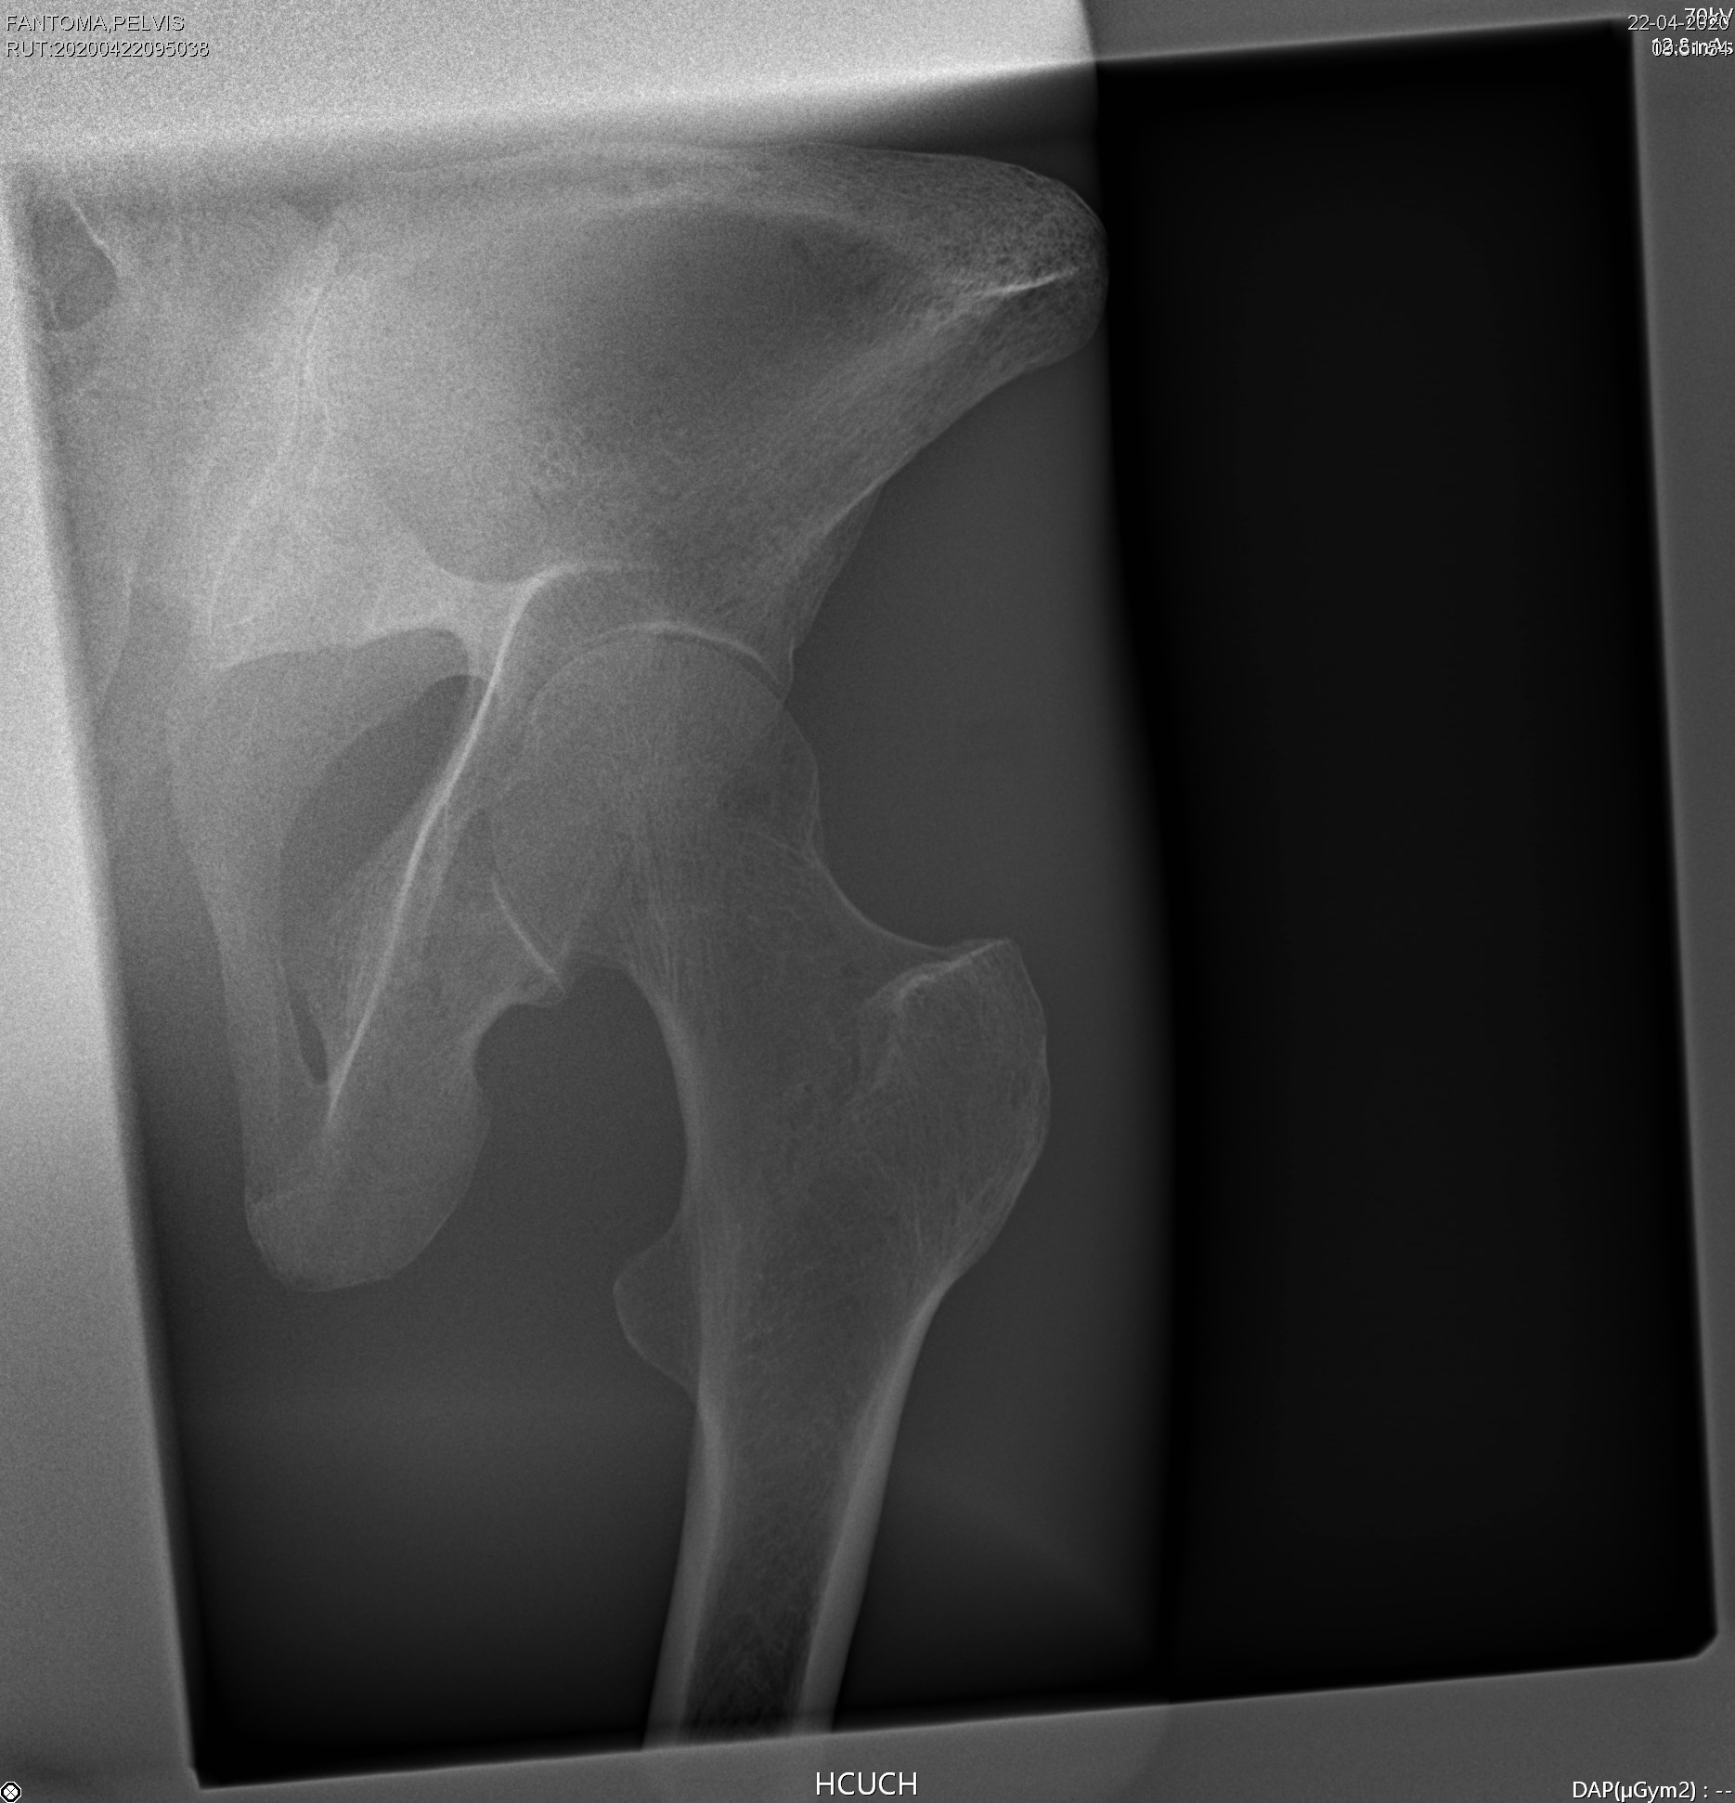
FANTOMA PELVIS
PELVIS AXIAL FRIEDMANN
RC 30-35°
PLANO SAGITAL 35-40°
LEVANTANDO LADO CONTRARIO
(IMPOSIBILIDAD DE ROTAR INTERNO)
EVALUACIÓN ADECUADA CUELLO FEMORAL
ELONGACIÓN DE ESTRUCTURAS POR ANGULACIÓN

Slide 30
PELVIS AXIAL FRIEDMANN
PELVIS AXIAL VERDADERA
AMBAS PROYECCIONES PERMITEN EVALUACIÓN DE FRACTURAS Y FRAGMENTOS EN SENTIDO ANTERO-POSTERIOR,
PERO MEJOR EVALUACIÓN EN PROYECCIÓN AXIAL VERDADERA QUE EN AXIAL DE FRIEDMANN

